Slide 1
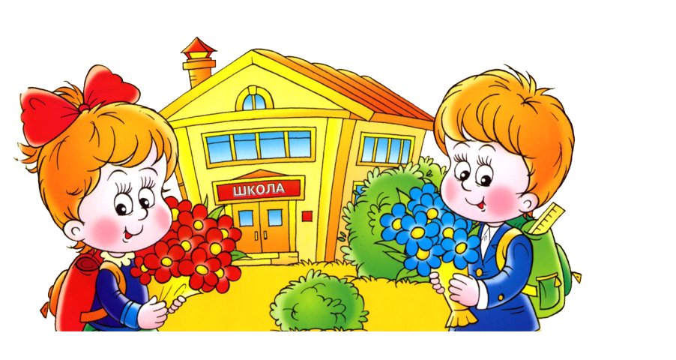
МКОУ Жаровская ООШ
Творческий отчёт
учителя начальных классов
Сухаревой Т.В.
2013 год

Slide 2
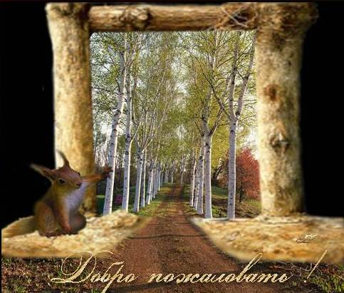
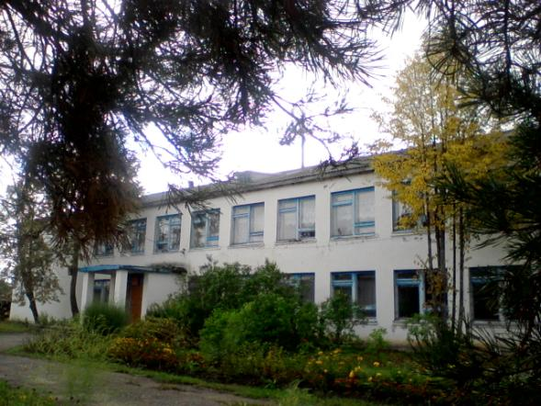

На пригорке , в тихом месте
Школа Жаровская
стоит.

Slide 3

Воспитывает все: люди, вещи, явления, но прежде всего и дольше всего — люди.
Из них на первом месте — родители и педагоги.
Макаренко А. С.

Slide 4


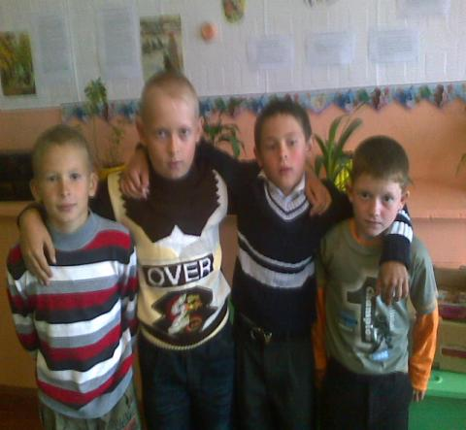
В своей работе я стараюсь использовать творческий подход к подготовке и проведению внеклассных мероприятий. Использую, как традиционные формы работы, так и нетрадиционные, использую современное цифровое и интерактивное оборудование.

Slide 5
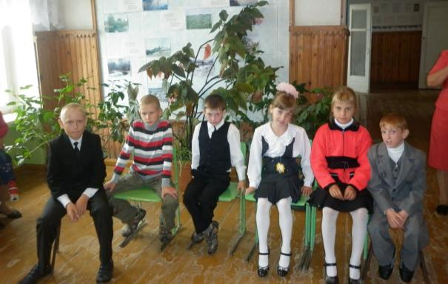
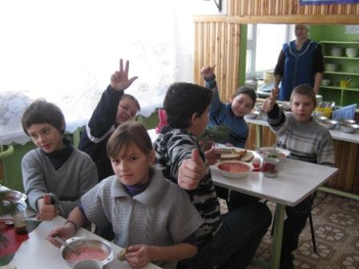
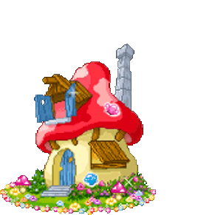
Жаровская школа -
это наш дом.
Мы дружно
в нём живем!

Slide 6
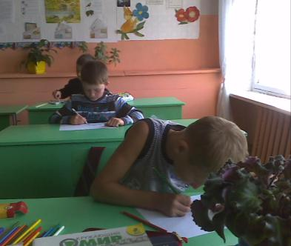

Наш любимый класс
Являюсь классным руководителем 1-3 классов. Ребятишки очень разные, к каждому стараюсь найти подход. Проводила классные часы на темы «В дружбе сила», «Учитесь познавать людей», «Моё место в природе», «Здоровье – наше богатство». Помимо классных часов проводились различные экскурсии, путешествия. Также велась тимуровская работа.

Slide 7
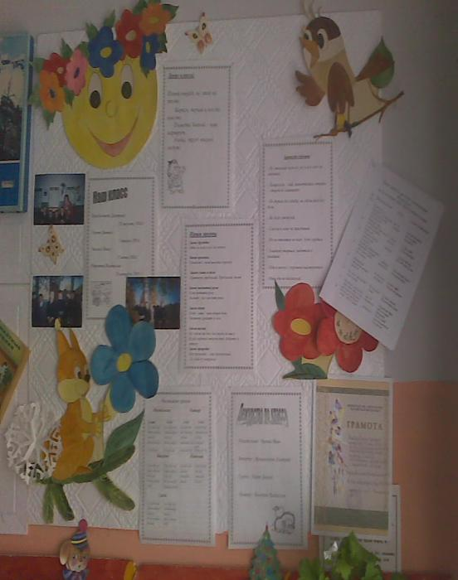

Наш уголок!

Slide 8
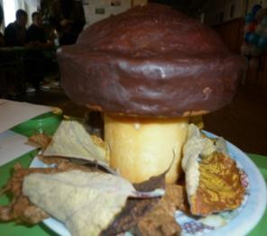
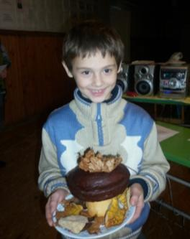
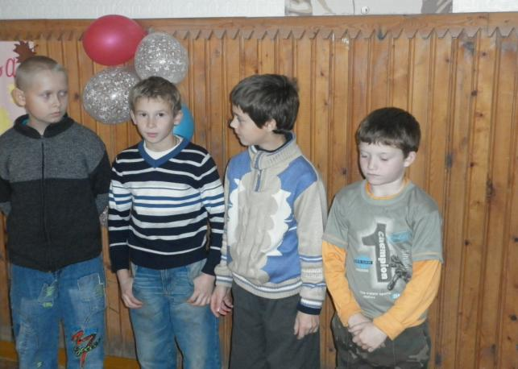
Осенью собирают урожай.
А мы грибок нашли!
Спасибо нашим мамам!

Slide 9
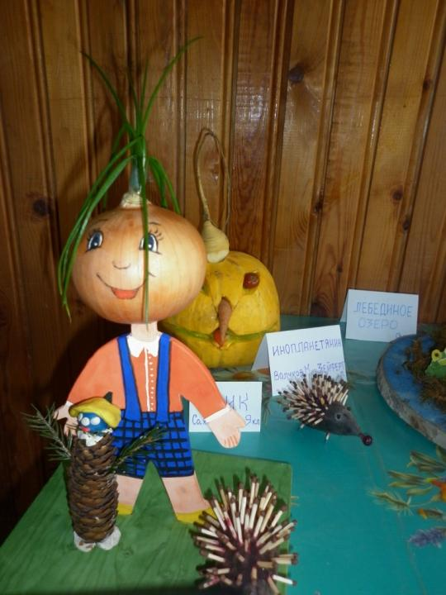
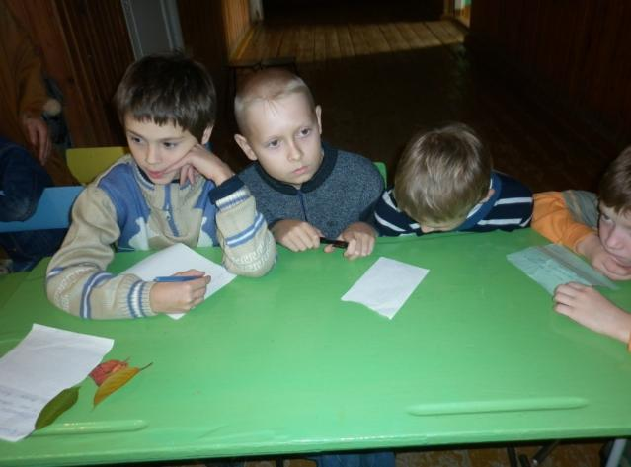
Фантазии из
природного материала.

Slide 10
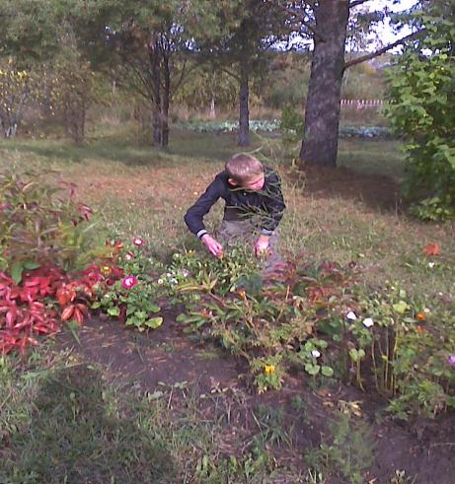
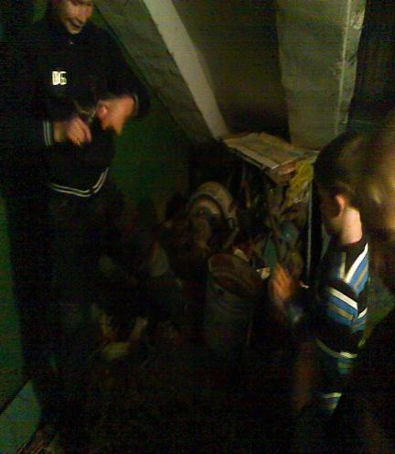
Собираем
урожай

Slide 11
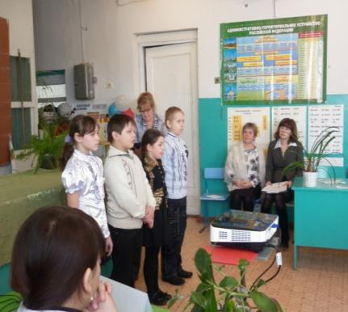
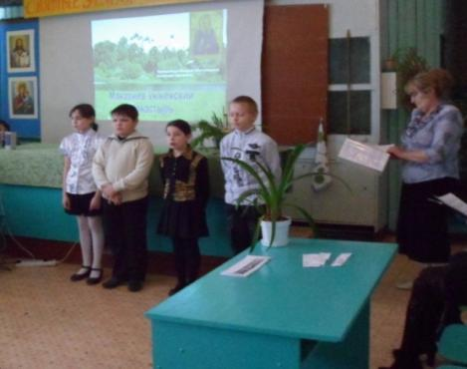
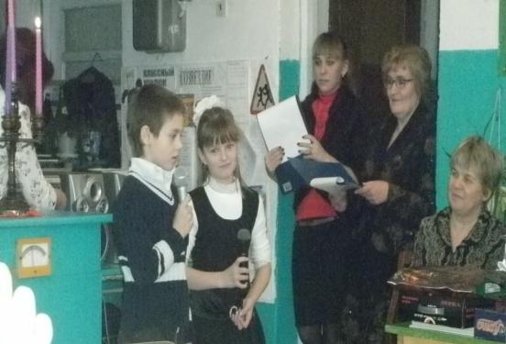
Школьные мероприятия

Slide 12
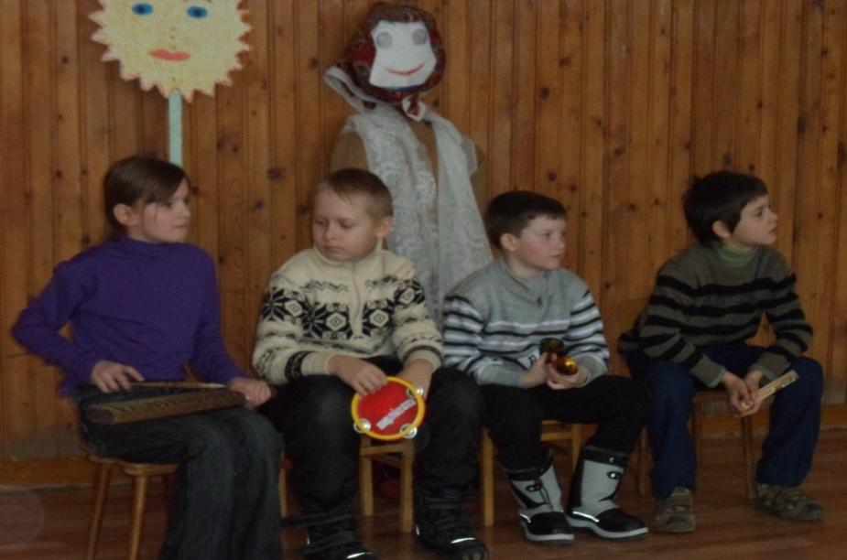
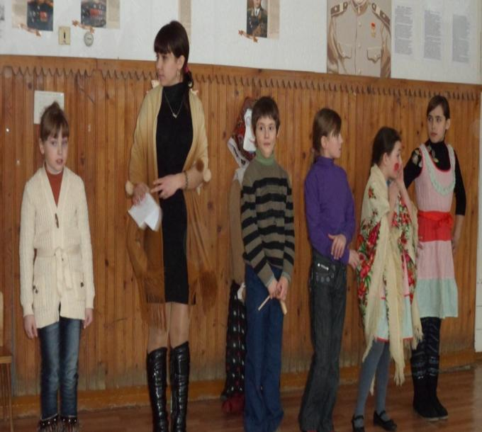
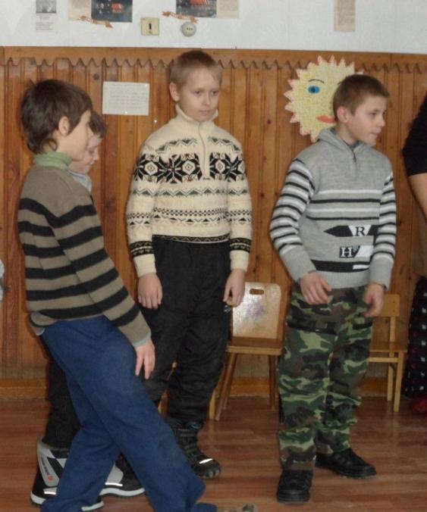
Мы пляшем и поем.
Очень дружно мы живем!

Slide 13
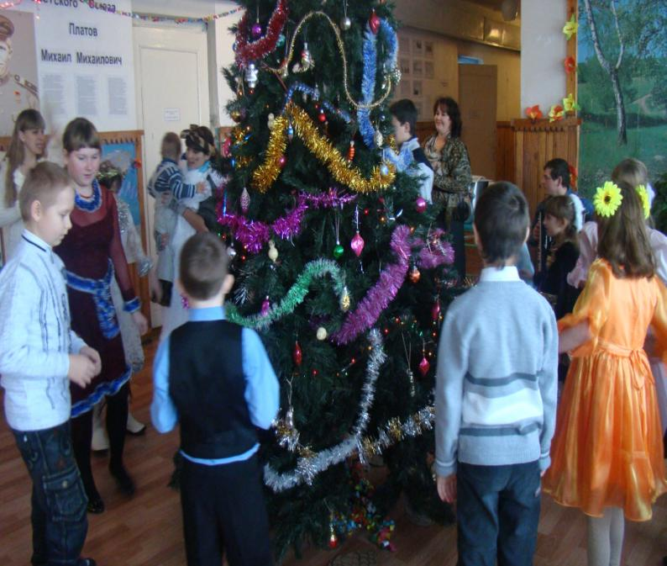
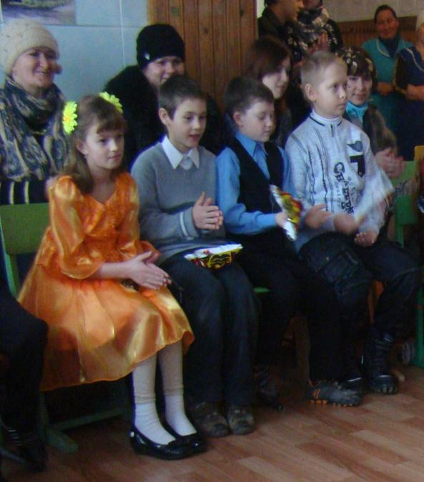
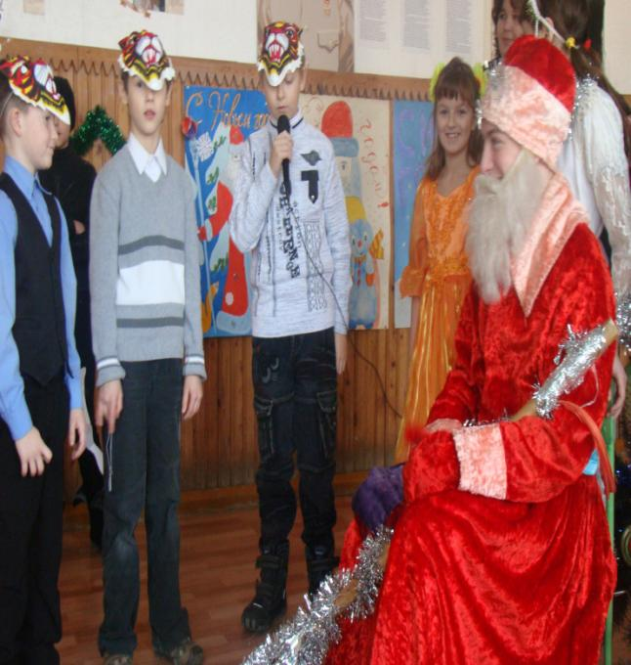
Ура!
У нас
в школе
Новый
год!

Slide 14
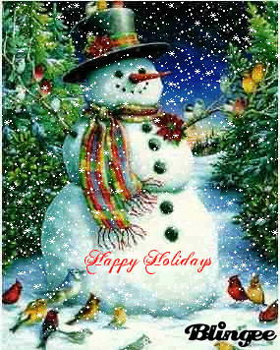
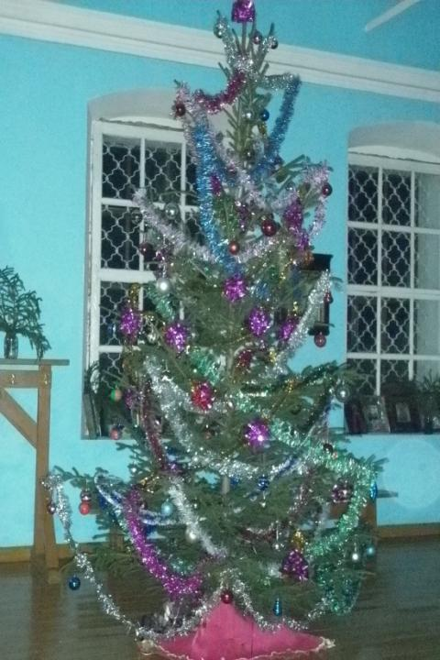
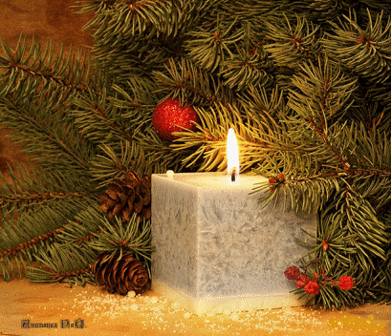
Рождество!

Slide 15

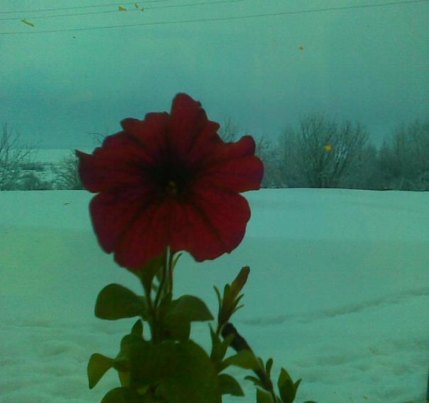
За окном зима
В нашем классе лето

Slide 16
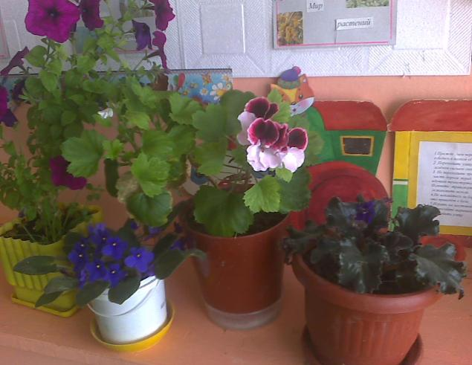
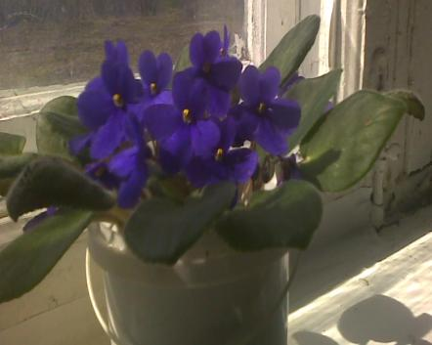
Зимний сад

Slide 17
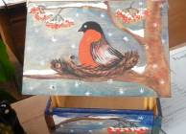
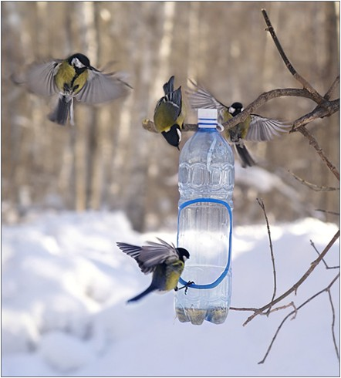
Участие в
региональной
программе
«Сохраним птиц!»

Slide 18
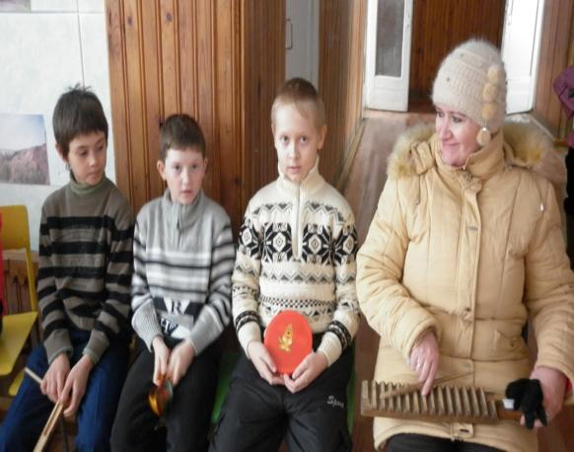
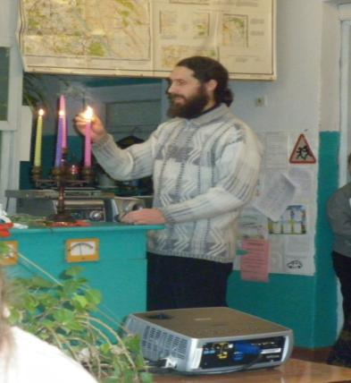
Родители-
наши
помощники и
союзники.

Slide 19
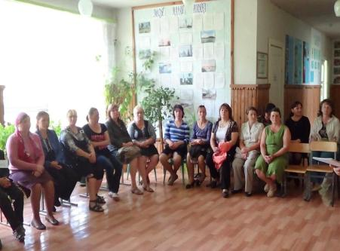

Проводила родительские собрания, где знакомила родителей с успеваемостью и поведением их детей в школе, а также выступала с докладами «Воспитание ответственности», «Компьютер – друг или враг», «Режим дня – это важно», «Как избежать конфликтов с детьми». Использую в работе анкетирование.

Slide 20
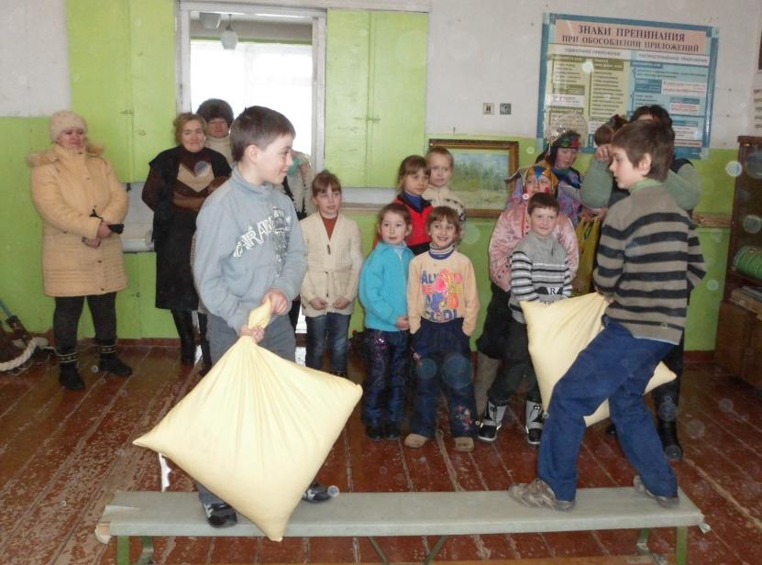
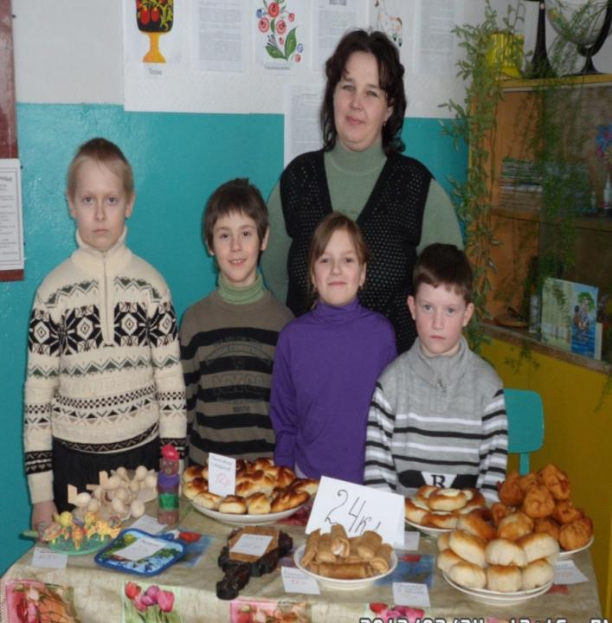
В школе
ярмарка
была,
гостей
с округи
созвала!

Slide 21
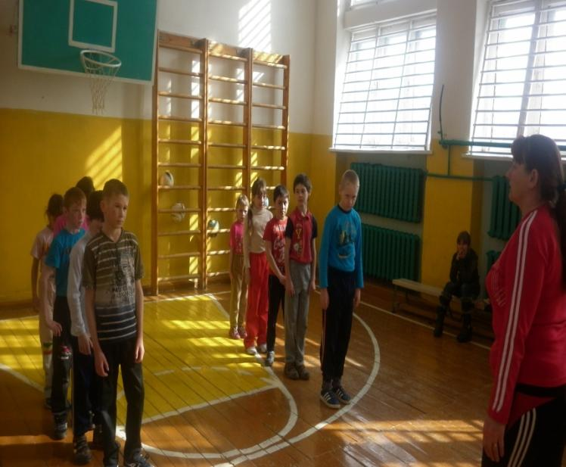
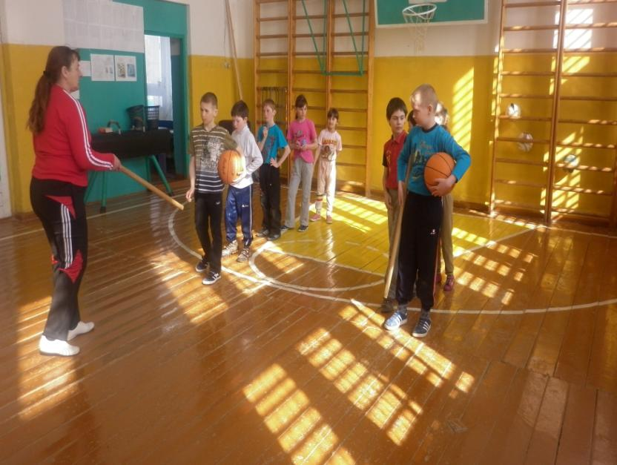
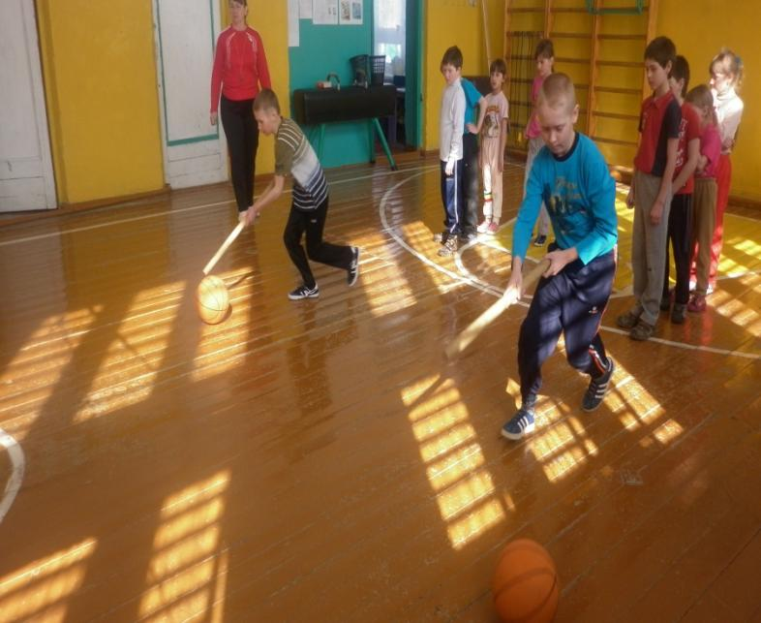
Спорт, спорт, спорт!

Slide 22
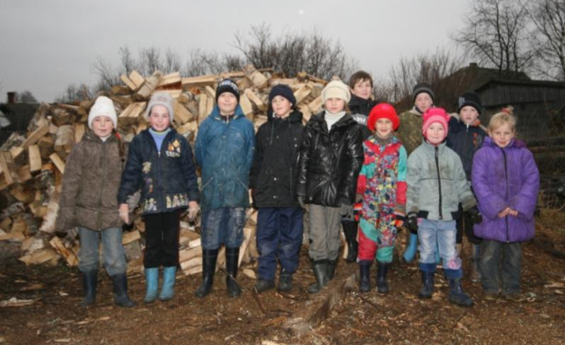
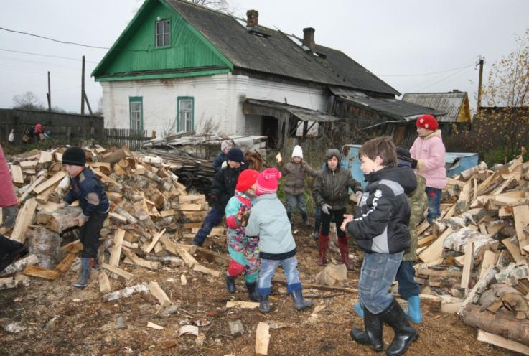
Трудовой десант

Slide 23
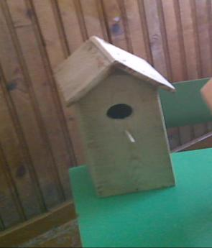
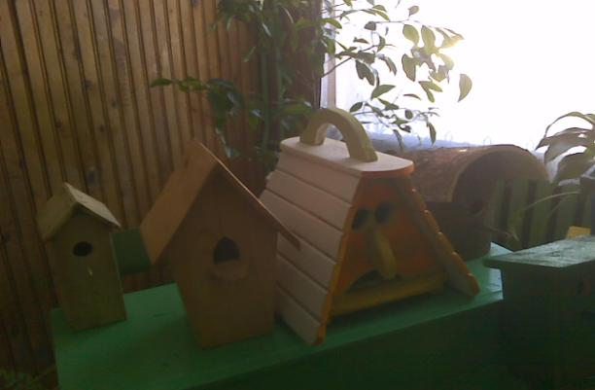
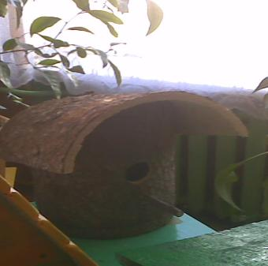
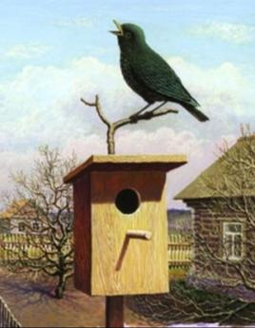
Птичья мастерская

Slide 24
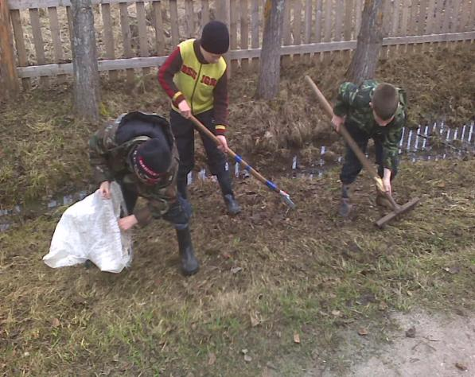
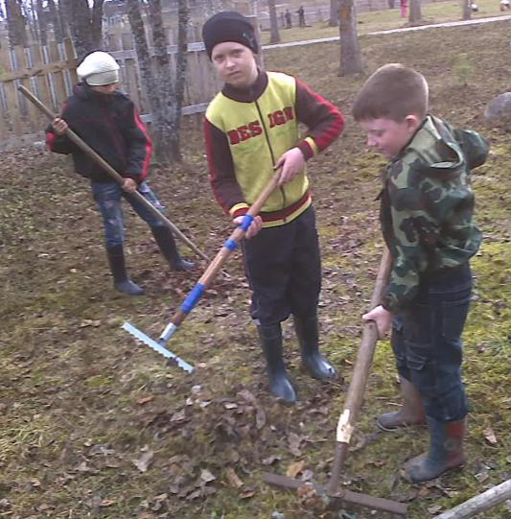
Вместе
всегда
весело
и легко!

Slide 25
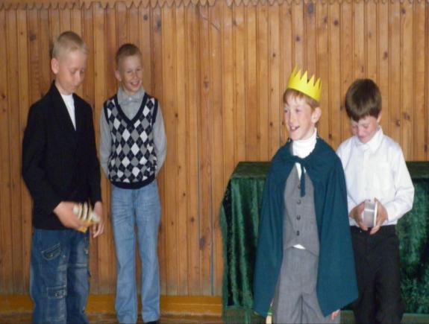

Трудимся
и отдыхаем

Slide 26


Готовим
поздравления
ветеранам

Slide 27

Тимуровцы

Slide 28


Аллея
Памяти

Slide 29


Вахта
Памяти

Slide 30


Приветствие для ветеранов
от школьников

Slide 31



Slide 32


Юные защитники

Slide 33
Заключение
Профессиональные качества учителя – это не раз и навсегда заготовленная информация, а сама способность к живой мысли, к постоянному самосовершенствованию. Огонь разжигается огнем, личность формируется личностью. Нельзя дать другому того, чего не имеешь сам. Поэтому только учитель всегда готов к непрерывному самообразованию и самовоспитанию, ибо личность учителя – основное условие и средство успеха педагогического процесса.
Русский педагог К. Д. Ушинский отмечал, что воспитатель, стоящий в уровень с современным ходом воспитания, чувствует себя живым, деятельным членом великого организма, борющегося с невежеством и пороками человечества, посредником между всем, что было благородного и высокого в прошедшей истории людей, и поколением новым, хранителем святых заветов людей, боровшихся за истину и благо. Он чувствует себя живым звеном между прошедшим и будущим, могучим ратоборцем истины и добра и сознает, скромное по наружности, – одно из величайших дел в истории…..

Slide 34


Спасибо за внимание!

